Slide 1
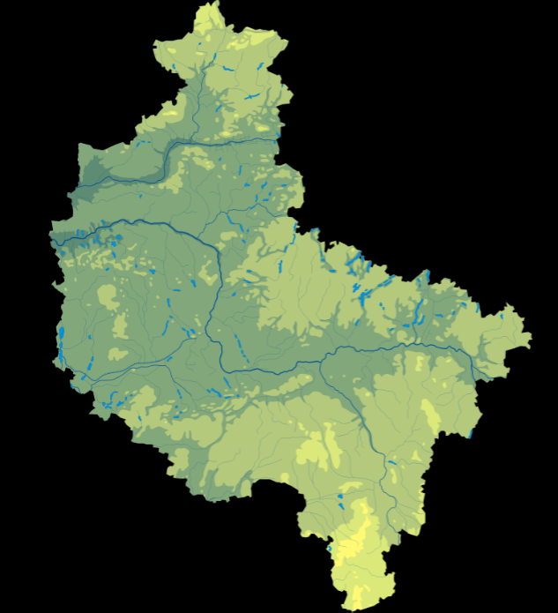
COERVER COACHING POLAND
WOJ. WIELKOPOLSKIE

Slide 2
Team Training
Individual Player
Support (youth)
Coerver Goalkeeper

Slide 3
Team Training
Trening uzupełniający klubowy proces szkolenia, prowadzony przez trenerów Coerver Coaching.
Sesje treningowe realizowane wg metodologii oraz filozofii Coerver Coaching.
Program szkolenia w pełni oparty na Piramidzie Rozwoju Zawodnika, z wykorzystaniem elementów Mostu Umiejętności (stopniowanie presji w zajęciach treningowych).
Program skoncentrowany na rozwoju umiejętności indywidualnych, realizowany w małych grupach.

Slide 4
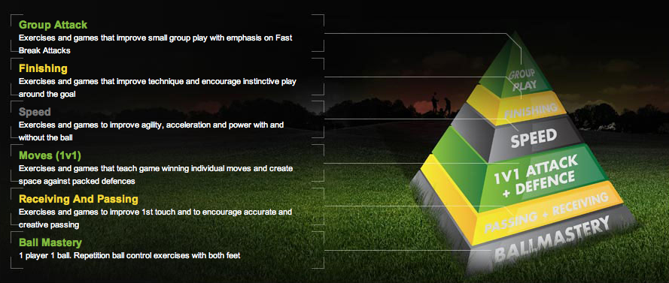

Slide 5
Szczegóły projektu…
projekt realizowany na obiektach klubu, bądź akademii
przeznaczony jedynie dla zawodników klubu/akademii, z którym została nawiązana współpraca w ramach ”Team Training”
grupy składające się max z 20/24 zawodników, dobranych według wieku oraz umiejętności
przynajmniej dwóch trenerów na grupę
podział grupy na dwa podzespoły, sesja treningowa z 10/12 zawodnikami
projekt realizowany w dogodnym terminie dla klubu/akademii, nie kolidujący z treningami klubowymi
sesja treningowa raz w tygodniu, w wymiarze czasowym 75- 90 min.

Slide 6
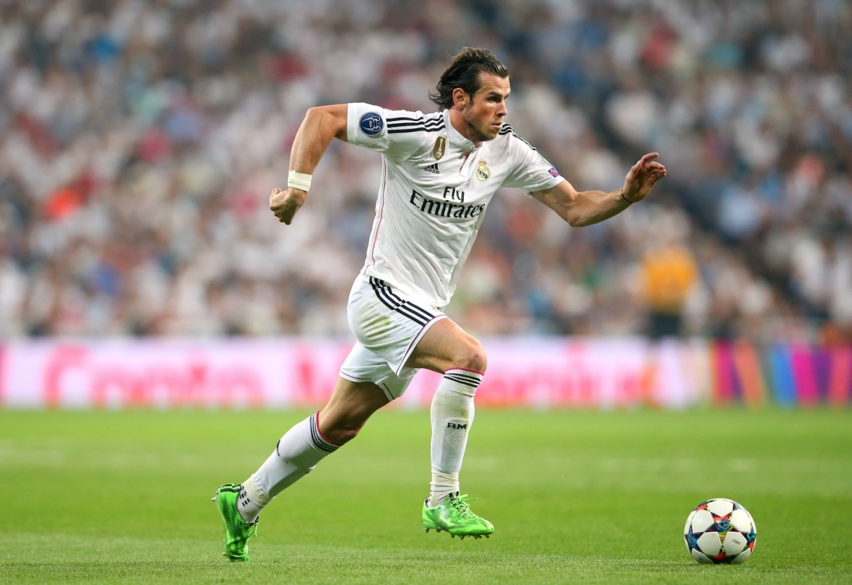
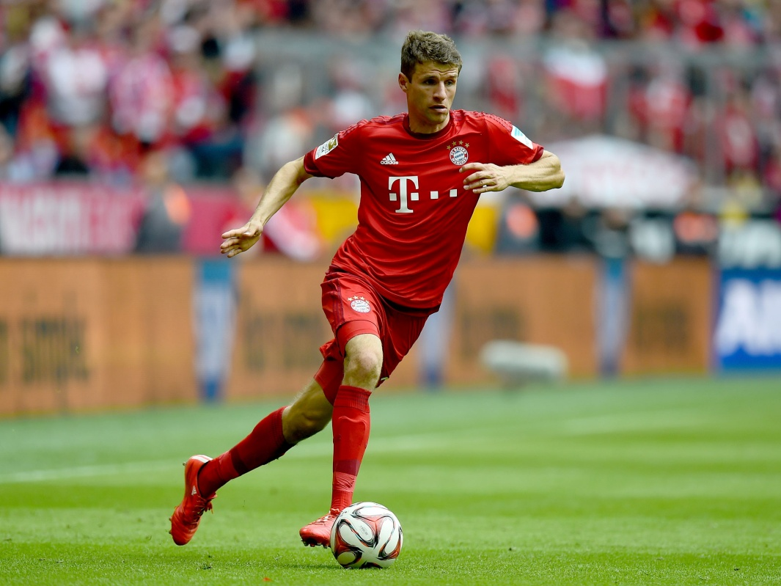
NAJZDOLNIEJSI CHŁOPCY OBJĘCI PROGRAMEM INDIVIDUAL PLAYER SUPPORT COERVER COACHING!!!
NA ATRAKCYJNYCH ZASADACH WSPÓŁPRACY

Slide 7
MOŻLIWOŚĆ WSPÓŁPRACY Z GRUPĄ TRENINGOWĄ
MŁODZIK STARSZY D1 – ROCZNIK 2004
TRZY JEDNOSTKI TRENINGOWE W KLUBIE/AKADEMII W TYGODNIU
+ JEDNOSTKA TRENINGOWA COERVER COACHING
PRZYKŁADOWY MIKROCYKL TRENINGOWY MŁODZIK STARSZY- ROCZNIK 2004
Poniedziałek | Wtorek | Środa | Czwartek | Piątek | Sobota | Niedziela
Trening Klubowy | Trening Coerver Coaching | Trening Klubowy | wolne | Trening Klubowy | Mecz Mistrzowski | wolne

Slide 8
Koszty projektu…
1 600 PLN / 20 zawodników = 80 PLN/zawodnik
1 600 PLN / 24 zawodników = 66 PLN/zawodnik
16,50 PLN ZA JEDNOSTKĘ TRENINGOWĄ!
* Opłaty realizowane w cyklu miesięcznym, kwota obejmuje 4 sesje treningowe

Slide 9
Individual Player Support (youth)
praca skupiona na podnoszeniu indywidualnych zdolności zawodników, poprzedzona wnikliwą analizą gry poszczególnych graczy
praca skupiona na doskonaleniu techniki użytkowej, zgodna z realizacją aspektów przedstawionych w Piramidzie Rozwoju Zawodnika
praca na wysokiej intensywności, w warunkach meczowych
komunikacja z trenerem prowadzącym zawodnika, sugestia w kwestii realizowanych akcentów treningowych
szczegółowy monitoring progresji zawodnika
szczególny akcent kładziony na Mistrzowskie Panowanie nad Piłką, poprzez realizację programu ”Ball Mastery”
możliwość dostosowania programu do pozycji zawodnika

Slide 11
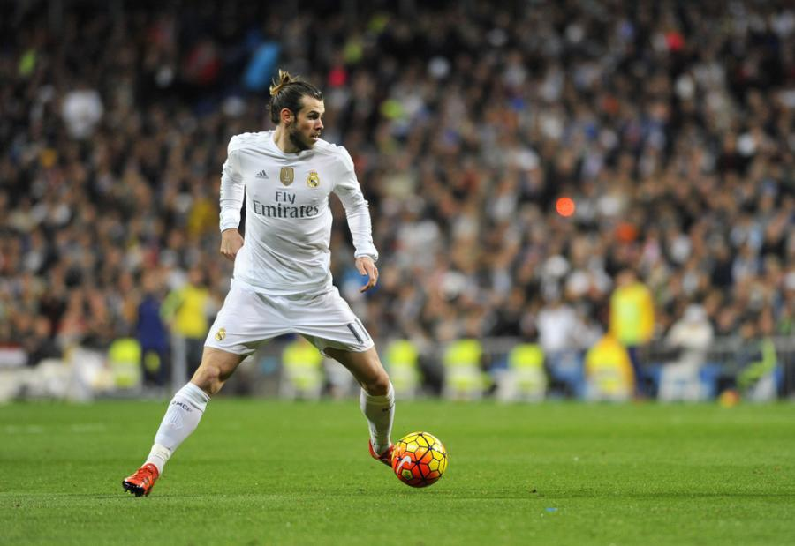
GARRETH
BALE

Slide 12
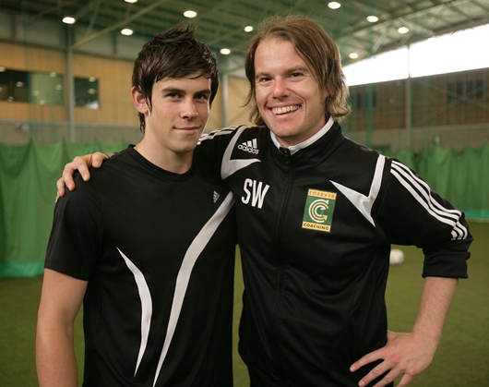
Gareth Bale with UK Director of Coerver Coaching: Scott Wright

Slide 13
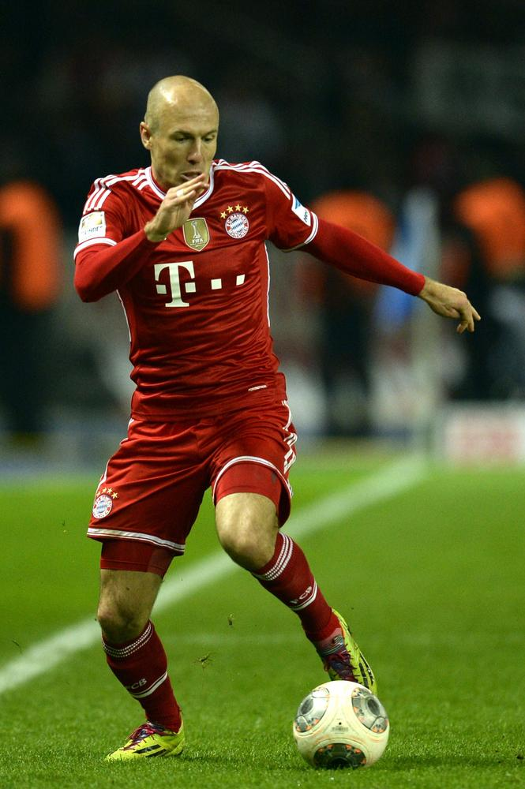
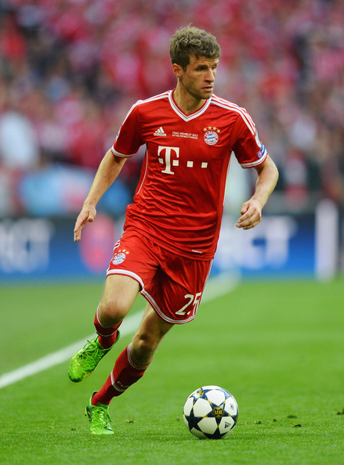

Slide 14
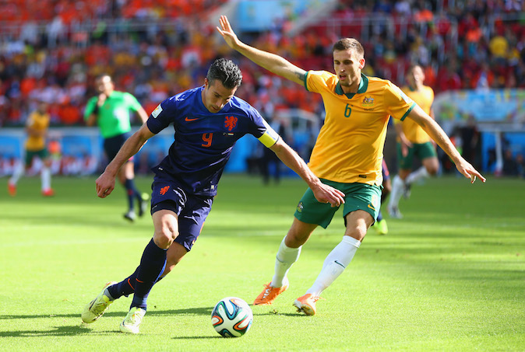
Robin van
Persie

Slide 15
CHARAKTERYSTYKA TRENINGU…
system oparty na małych grach
duża intensywność zajęć
forma rywalizacji w większości ćwiczeń
nacisk na wykorzystywanie umiejętności w warunkach meczowych
duża ilość gier mających wpływ na rozwój inteligencji
system stopniowania trudności ćwiczeń
zajęcia treningowe w małych grupach
sesja treningowa realizowana na jednej organizacji
trening oparty na realizacji określonego celu, spójnego z periodyzacją prowadzenia zawodnika
zadania domowe dla zawodników

Slide 16
Ligi zawodowe oraz federacje narodowe…

Slide 17
Kluby piłkarskie…

Slide 18
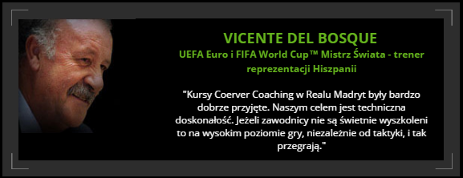
OPINIE…

Slide 20
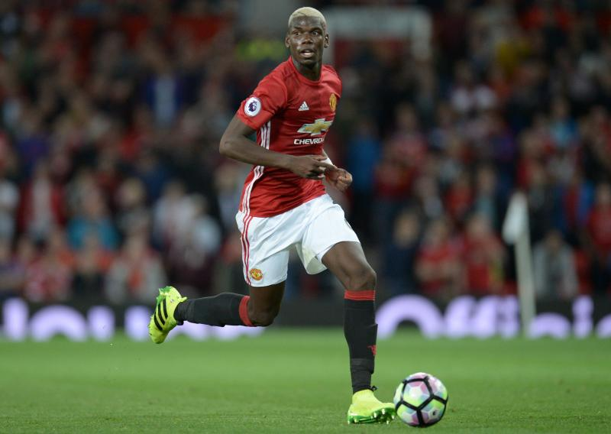
BALL MASTERY…

